Slide 1







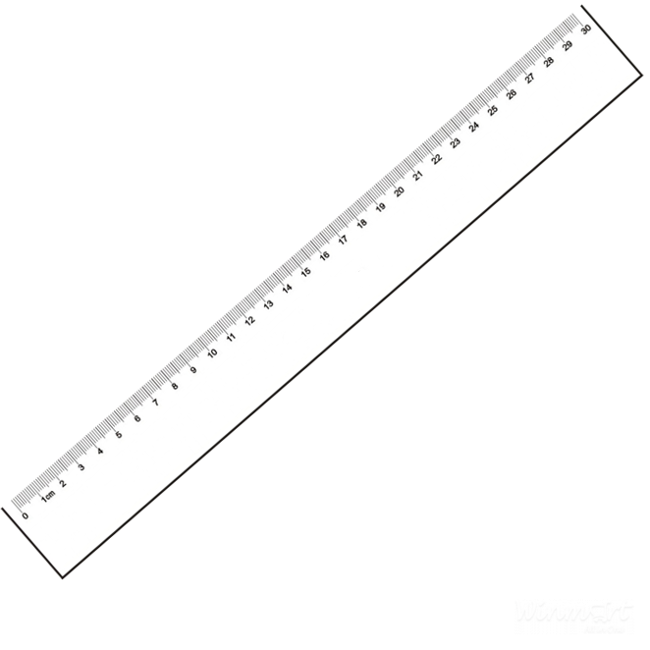
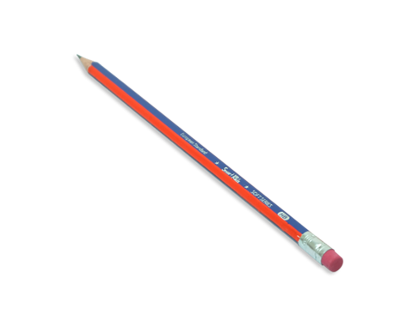

Chuẩn bị
Notes:
Thầy cô thay thứ ngày vào sao cho phù hợp nhé!

Slide 2


Slide 3




TOÁN 3
Notes:
Tác giả bộ ppt Toán + Tiếng Việt các lớp 1, 2, 3: Phan Thị Linh – Đà Nẵng
Sđt lh: 0916.604.268
+ Zalo: 0916.604.268
+ Facebook cá nhân: https://www.facebook.com/nhilinh.phan/
+ Nhóm chia sẻ tài liệu: https://www.facebook.com/groups/443096903751589
Hãy liên hệ chính chủ sản phẩm để được hỗ trợ và đồng hành trong suốt năm học nhé!

Slide 4


Notes:
Tác giả bộ ppt Toán + Tiếng Việt các lớp 1, 2, 3: Phan Thị Linh – Đà Nẵng
Sđt lh: 0916.604.268
+ Zalo: 0916.604.268
+ Facebook cá nhân: https://www.facebook.com/nhilinh.phan/
+ Nhóm chia sẻ tài liệu: https://www.facebook.com/groups/443096903751589
Hãy liên hệ chính chủ sản phẩm để được hỗ trợ và đồng hành trong suốt năm học nhé!

Slide 5







HỘP QUÀ MAY MẮN
click vào từng hộp quà để tới thử thách
Chơi xong click vào mũi tên để tới nội dung bài mới
Notes:
1. click vào từng hộp quà để tới thử thách
Chơi xong click vào mũi tên để tới nội dung bài mới
Tác giả bộ ppt Toán + Tiếng Việt các lớp 1, 2, 3: Phan Thị Linh – Đà Nẵng
Sđt lh: 0916.604.268
+ Zalo: 0916.604.268
+ Facebook cá nhân: https://www.facebook.com/nhilinh.phan/
+ Nhóm chia sẻ tài liệu: https://www.facebook.com/groups/443096903751589
Hãy liên hệ chính chủ sản phẩm để được hỗ trợ và đồng hành trong suốt năm học nhé!

Slide 6


A
K
B
I
G
Đâu là trung điểm của đoạn thẳng AB?
A. Điểm K
B. Điểm I
C. Điểm G
Click vào từng đáp án để ta kết quả
Click vào hộp quà để quay về
Notes:
Click vào từng đáp án để ta kết quả
Click vào hộp quà để quay về

Slide 7

2 cm
? cm
Độ dài bán kính của hình tròn là 2 cm. Vậy độ dài đường kính của hình tròn là:
A. 2 cm
B. 6 cm
C. 4 cm
Click vào từng đáp án để ta kết quả
Click vào hộp quà để quay về

Slide 8
Hình bên có mấy hình tam giác, mấy hình tứ giác?
A. 3 hình tam giác, 1 hình tứ giác.
B. 2 hình tam giác, 2 hình tứ giác.
C. 3 hình tam giác, 2 hình tứ giác.
Click vào từng đáp án để ta kết quả
Click vào hộp quà để quay về

Slide 9
Trang 65
CHỦ ĐỀ 3:
LÀM QUEN VỚI
HÌNH PHẲNG, HÌNH KHỐI
BÀI 22:
LUYỆN TẬP CHUNG
Notes:
Tác giả bộ ppt Toán + Tiếng Việt các lớp 1, 2, 3: Phan Thị Linh – Đà Nẵng
Sđt lh: 0916.604.268
+ Zalo: 0916.604.268
+ Facebook cá nhân: https://www.facebook.com/nhilinh.phan/
+ Nhóm chia sẻ tài liệu: https://www.facebook.com/groups/443096903751589
Hãy liên hệ chính chủ sản phẩm để được hỗ trợ và đồng hành trong suốt năm học nhé!

Slide 10


Trang 66
Luyện tập
Notes:
Tác giả bộ ppt Toán + Tiếng Việt các lớp 1, 2, 3: Phan Thị Linh – Đà Nẵng
Sđt lh: 0916.604.268
+ Zalo: 0916.604.268
+ Facebook cá nhân: https://www.facebook.com/nhilinh.phan/
+ Nhóm chia sẻ tài liệu: https://www.facebook.com/groups/443096903751589
Hãy liên hệ chính chủ sản phẩm để được hỗ trợ và đồng hành trong suốt năm học nhé!

Slide 11
1
Tìm các hình tam giác và các hình tứ giác có trong hình sau:
A
- Các hình tam giác là:
ABC, ACD, ADE.
B
E
C
D
Notes:
GV giải thích từng trường hợp cụ thể

Slide 12
1
Tìm các hình tam giác và các hình tứ giác có trong hình sau:
A
- Các hình tứ giác là:
ABCD, ACDE.
B
E
C
D
Notes:
GV giải thích từng trường hợp cụ thể

Slide 13
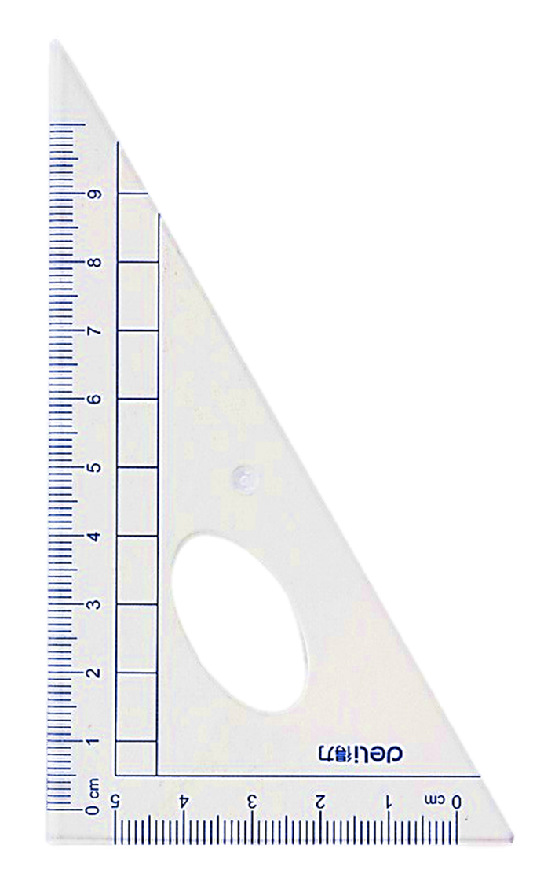
2
Trong hình dưới đây, hãy dùng ê ke kiểm tra xem hai bán kính nào của hình tròn tâm O tạo thành một góc vuông.
A
Góc vuông đỉnh O, canh OA và OD.
O
D
Góc vuông đỉnh O, canh OC và OB.
C
B
Notes:
HS cần đo các góc khác nữa để kiểm chứng.
Phần trên slide GV chỉ chiếu ra để kết luận sau khi HS đã phét biểu

Slide 14
3
Ghép 8 khối lập phương nhỏ được khối lập phương lớn (như hình vẽ). Người ta sơn màu đỏ vào tất cả các mặt của khối lập phương lớn. Hỏi có tất cả bao nhiêu mặt của các khối lập phương nhỏ được sơn màu đỏ.
Mỗi mặt của khối lập phương lớn gồm 4 mặt của khối lập phương nhỏ. Khối lập phương lớn có tất cả 6 mặt. Vậy số mặt của khối lập phương nhỏ được sơn là:
4 x 6 = 24 mặt.
Notes:
GV cho HS thực hành trên hình khối của HS để HS dễ hình dung.
Tác giả bộ ppt Toán + Tiếng Việt các lớp 1, 2, 3: Phan Thị Linh – Đà Nẵng
Sđt lh: 0916.604.268
+ Zalo: 0916.604.268
+ Facebook cá nhân: https://www.facebook.com/nhilinh.phan/
+ Nhóm chia sẻ tài liệu: https://www.facebook.com/groups/443096903751589
Hãy liên hệ chính chủ sản phẩm để được hỗ trợ và đồng hành trong suốt năm học nhé!

Slide 15

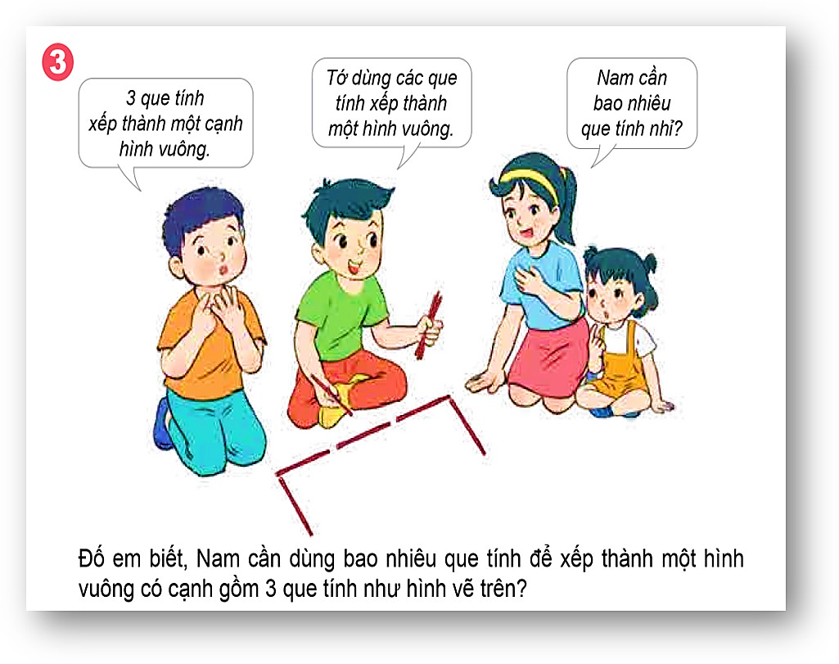
Notes:
GV linh động phần vận dụng
Tác giả bộ ppt Toán + Tiếng Việt các lớp 1, 2, 3: Phan Thị Linh – Đà Nẵng
Sđt lh: 0916.604.268
+ Zalo: 0916.604.268
+ Facebook cá nhân: https://www.facebook.com/nhilinh.phan/
+ Nhóm chia sẻ tài liệu: https://www.facebook.com/groups/443096903751589
Hãy liên hệ chính chủ sản phẩm để được hỗ trợ và đồng hành trong suốt năm học nhé!

Slide 16



Notes:
GV cùng HS chốt lại kiến thức bài học. Có thể mời HS chốt trước rồi GV chốt sau ạ

Slide 17


Dặn dò
Notes:
Tác giả bộ ppt Toán + Tiếng Việt các lớp 1, 2, 3: Phan Thị Linh – Đà Nẵng
Sđt lh: 0916.604.268
+ Zalo: 0916.604.268
+ Facebook cá nhân: https://www.facebook.com/nhilinh.phan/
+ Nhóm chia sẻ tài liệu: https://www.facebook.com/groups/443096903751589
Hãy liên hệ chính chủ sản phẩm để được hỗ trợ và đồng hành trong suốt năm học nhé!

